Slide 1
第九章 代码优化
第一节 优化的概念
第二节 局部优化
第三节 全局优化

Slide 2
优化的概念
优化是一种等价的，有效的程序变换（等价 —— 不改变程序运行结果；有效 —— 提高程序的效率，包括时间效率和空间效率）。
优化的时间
编码阶段的优化：源代码优化（数据结构和算法）。
编译阶段的优化：中间代码优化、目标代码优化。

Slide 3
中间代码优化
中间代码优化
局部优化：基本块内的优化
全局优化：基本块外的优化
基本块的定义
程序中的一段语句序列，它有一个唯一的入口语句，和一个唯一的出口语句。基本块内的所有语句的执行次数都是相同的。

Slide 4
划分基本块
1. 找到所有入口语句
程序的第一条语句；
能由转移（条件转移/无条件转移）语句转移到的语句；
紧跟在条件转移语句后的语句。
2. 找到所有出口语句
转移（条件转移/无条件转移）语句；
停止语句。

Slide 5
划分基本块
3. 划分基本块
一个入口语句到下一个入口语句（不包括）之间的所有语句；
一个入口语句到下一个出口语句（包括）之间的所有语句。
4. 删除未被划入基本块的语句

Slide 6
例子：源代码
i=1;
j=i+2;
x=j;
y=a*b+a*b*c+a*b*c*x;
x=1;
if(x>0) {
y=x+y;
}
else {
y=x-y;
}
while(x>0) {
i=a*b+c;
j=a*x+c;
x=x-1;
}

Slide 7
例子：三地址码
i = 1
t0 = i + 2
j = t0
x = j
t1 = a * b
t2 = a * b
t3 = t2 * c
t4 = t1 + t3
t5 = a * b
t6 = t5 * c
t7 = t6 * x
t8 = t4 + t7
y = t8
x = 1
t9 = (x > 0)
ifz t9 goto L10
t10 = x + y
y = t10
goto L11
label L10
t11 = x - y
y = t11
label L11
label L12
t12 = (x > 0)
ifz t12 goto L13
t13 = a * b
t14 = t13 + c
i = t14
t15 = a * x
t16 = t15 + c
j = t16
t17 = x - 1
x = t17
goto L12
label L13

Slide 8
例子：基本块
[ B1 ]
i = 1
t0 = i + 2
j = t0
x = j
t1 = a * b
t2 = a * b
t3 = t2 * c
t4 = t1 + t3
t5 = a * b
t6 = t5 * c
t7 = t6 * x
t8 = t4 + t7
y = t8
x = 1
t9 = (x > 0)
ifz t9 goto L10
[ B2 ]
t10 = x + y
y = t10
goto L11
[ B3 ]
label L10
t11 = x - y
y = t11
[ B4 ]
label L11
[ B5 ]
label L12
t12 = (x > 0)
ifz t12 goto L13
[ B6 ]
t13 = a * b
t14 = t13 + c
i = t14
t15 = a * x
t16 = t15 + c
j = t16
t17 = x - 1
x = t17
goto L12
[ B7 ]
label L13

Slide 9
程序流图
程序流图是程序结构的图形表示，程序流图可定义为：
G = ( N , E , n₀ )
N —— 结点的集合，每个结点代表一个基本块。
n₀ —— 首结点（包含程序第一条语句的基本块）。
E —— 有向边的集合。如果Bj 紧跟在 Bi 之后，且 Bi 的出口语句不是无条件转移或停止语句，则Bi与Bj之间有一条有向边；如果 Bi 的出口语句为转移语句，其转移的目标为 Bj 的入口语句，则Bi与Bj之间有一条有向边。

Slide 10
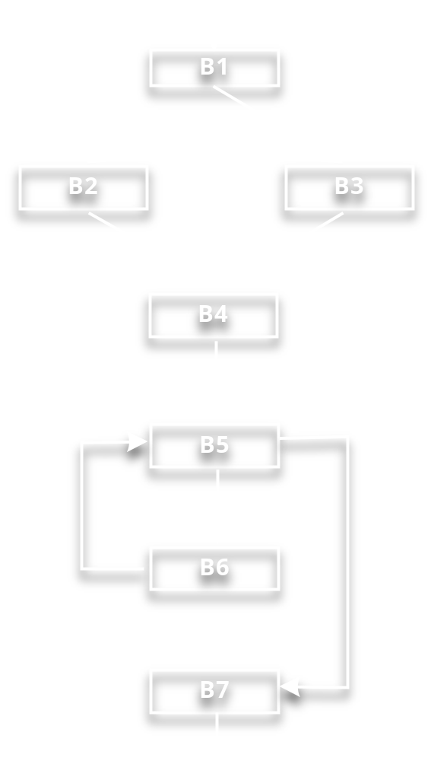
例子：程序流图

